Slide 1
Современные подходы к организации деятельности начинающего учителя-дефектолога: ведение документации
учитель – дефектолог МБОУ «СОШ №127»
Олеся Борисовна Бабушкина

Slide 2

Меня зовут Олеся Борисовна Бабушкина!
Обращаюсь к вам с приглашением присоединиться к группе «МО Дефектологов Алтайского края» — если вы ещё не стали её участником.

Slide 3
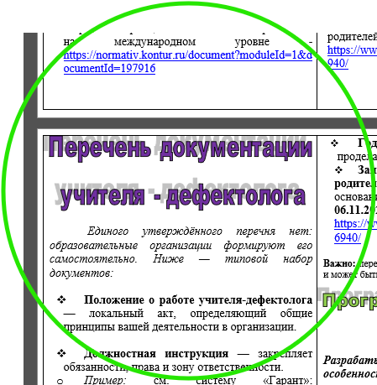
Для удобства работы и более чёткого понимания нормативной базы мной разработан специализированный буклет.
В нём систематизированы ключевые документы, регламентирующие профессиональную деятельность учителя‑дефектолога.

Slide 4
Основные нормативно-правовые акты:
Конституция РФ (ст. 43) — гарантирует право на образование ;
ФЗ № 273 от 29.12.2012 «Об образовании в Российской Федерации»
ФЗ № 46 от 03.05.2012 «О ратификации Конвенции ООН о правах инвалидов» — закрепляет принцип инклюзивного образования на международном уровне
ФЗ № 181 от 24.11.1995 «О социальной защите инвалидов в РФ»
Постановление Главного государственного санитарного врача РФ от 28.09.2020 № 28 — регулирует санитарно‑эпидемиологические требования, в т. ч. наполняемость классов
Профессиональный стандарт «Педагог‑дефектолог» (Приказ Минтруда РФ от 13.03.2023 № 136н
Приказ Минпросвещения РФ от 04.04.2025 № 268 — особенности режима рабочего времени и времени отдыха педагогических работников.

Slide 5
Перечень документации учителя-дефектолога
Положение о работе учителя‑дефектолога — локальный акт, определяющий общие принципы вашей деятельности в организации.
Должностная инструкция — закрепляет обязанности, права и зону ответственности (Пример: см. систему «Гарант»)
Годовой план работы — отражает основные направления и задачи на учебный год.
Протоколы дефектологического обследования — фиксируют результаты диагностики.
График работы и расписание коррекционных занятий (утверждается директором)
Список учащихся, зачисленных на занятия.
Журналы: посещаемости, учёта диагностической работы, консультаций
Годовой отчёт — итоговый документ о проделанной работе
Заявления и/или согласия родителей/законных представителей (на основании Приказа Минпросвещения РФ от 06.11.2024 № 778)
Программы коррекционных курсов

Slide 6
Программы коррекционных курсов пишем на основании:
для дошкольного образования – ФАОП ДО ОВЗ (Приказ Министерства просвещения РФ от 24 ноября 2022 г. № 1022)
для 1–4 классов — на основе ФГОС ОВЗ (Приказ Минпросвещения № 1598 от 19.12.2014):
для 5–9 классов — на основе Приказа Минпросвещения РФ от 24.11.2022 № 1025
для обучающихся с интеллектуальными нарушениями (УО): Приказ Министерства просвещения РФ от 24 ноября 2022 г. № 1026

Slide 7

Нормативные акты порой напоминают живые истории: в них есть напряжение, кульминация и развязка.
Предлагаю рассмотреть самые
«эмоциональные» документы — те, что по‑настоящему задевают за живое
Один из таких документов это –
Программы коррекционных курсов

Slide 8
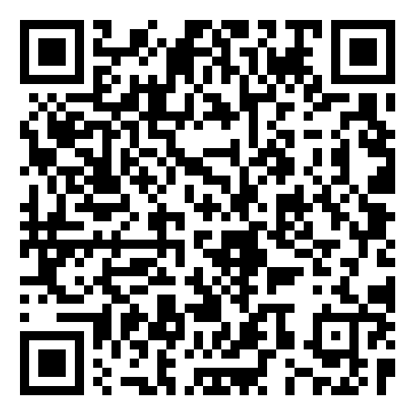
Рассмотрим на примере 5 – 9 классов для обучающихся с ЗПР – выделим основные моменты

Slide 9
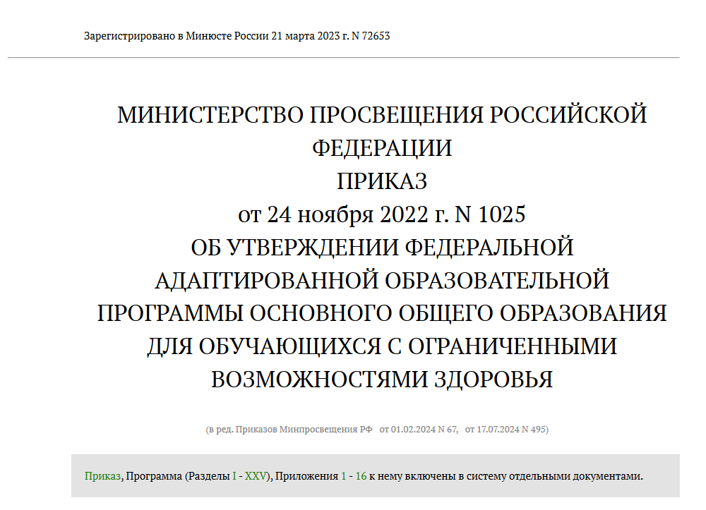
Приказ Минпросвещения РФ от 24.11.2022 N 1025
Приказ, Программа (Разделы I - XXV), Приложения 1 - 16 к нему включены в систему отдельными документами.

Slide 10
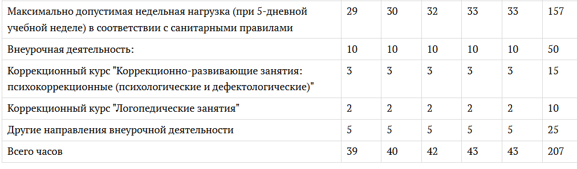
В Организационном разделе находим пункт 196.6.1. – берем названия коррекционных курсов
Федеральный недельный учебный план основного общего образования обучающихся с ЗПР для 5-дневной учебной недели (1 вариант)
ФАОП ООО для обучающихся с ЗПР предусматривает три варианта федерального недельного учебного плана:
1-й вариант - для общеобразовательных организаций, в которых обучение ведется на русском языке;
2-й вариант - для общеобразовательных организаций (в республиках Российской Федерации), в которых обучение ведется на русском языке, но наряду с ним изучается один из государственных языков республик Российской Федерации и (или) один из языков народов Российской Федерации;
3-й вариант - преимущественно для отдельных общеобразовательных организаций и классов, реализующих адаптированные образовательные программы для обучающихся с задержкой психического развития

Slide 11
Содержательный раздел регламентирует Программу коррекционных курсов, ссылаясь на Приложение №15
Пункт 7.3.2.6.3. прописывает Коррекционный курс «Психокоррекционные занятия (дефектологические)»

Slide 12
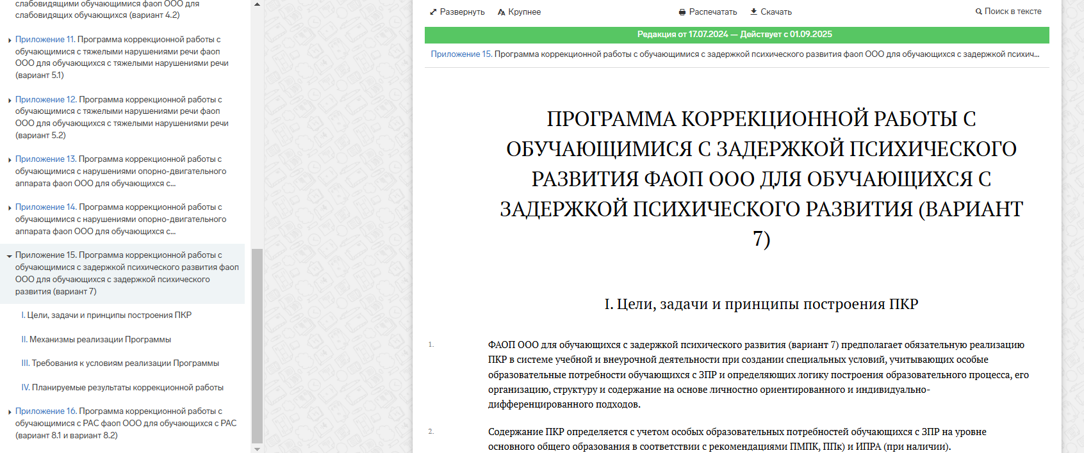
Открываем Приложение №15

Slide 13
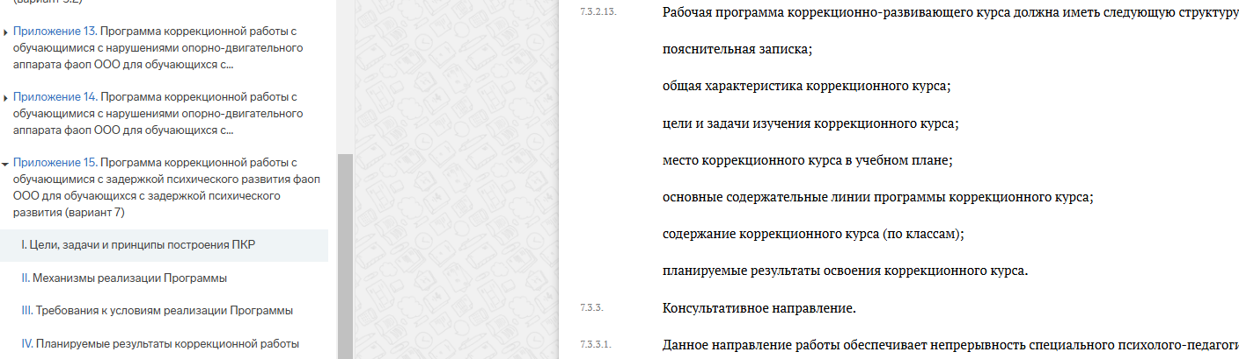
Пункт 7.3.2.13.
Рабочая программа коррекционно-развивающего курса должна иметь следующую структуру:
пояснительная записка;
общая характеристика коррекционного курса;
цели и задачи изучения коррекционного курса;
место коррекционного курса в учебном плане;
основные содержательные линии программы коррекционного курса;
содержание коррекционного курса (по классам);
планируемые результаты освоения коррекционного курса.

Slide 14
Пункт 7.3.2.6.4. делит коррекционный курс «Психокоррекционные занятия (дефектологические)» на модули и разделы программы
Модуль «Коррекция и развитие базовых приемов мыслительной деятельности» (разделы: «Коррекция и развитие базовых логических действий и мыслительных операций анализа, синтеза, сравнения, классификации», «Коррекция и развитие базовых логических действий и мыслительных операций обобщения, абстрагирования, конкретизации», «Развитие логических умений делать суждения умозаключение, определять и подводить под понятие», «Развитие способности к пониманию скрытого смысла пословиц и поговорок, текстов»).
Модуль «Коррекция и развитие познавательной деятельности на учебном материале» (разделы: «Познавательные действия при работе с алгоритмами», «Познавательные действия при работе с информацией, коррекция и развитие познавательных процессов», «Познавательные действия по преобразованию информации»).

Slide 15
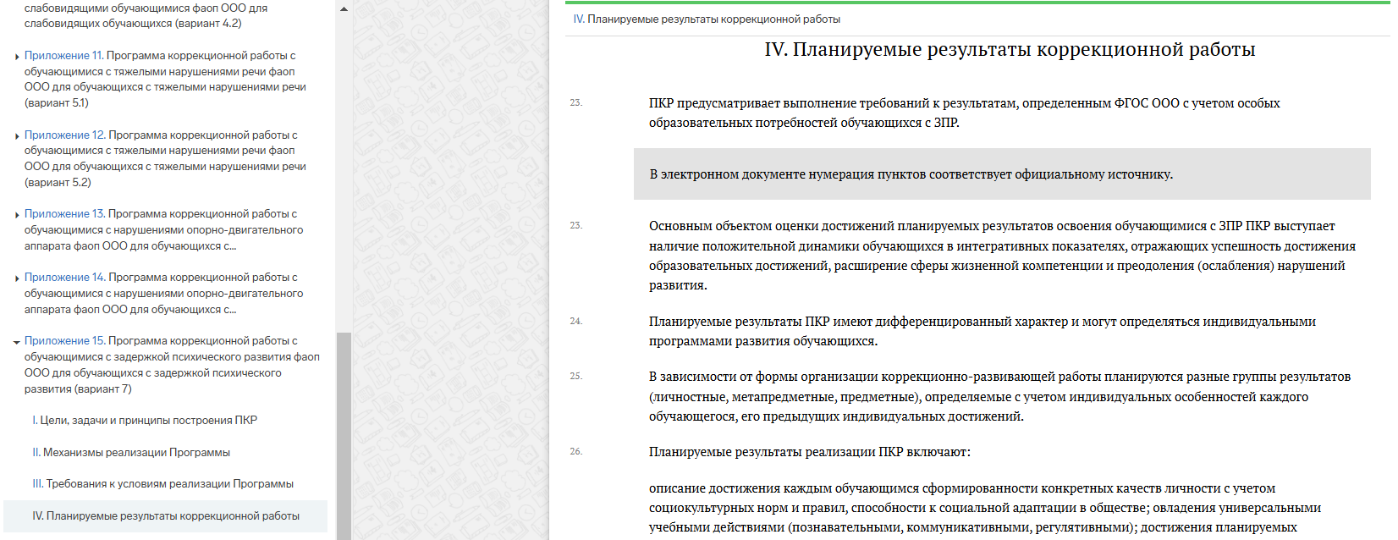

Slide 16
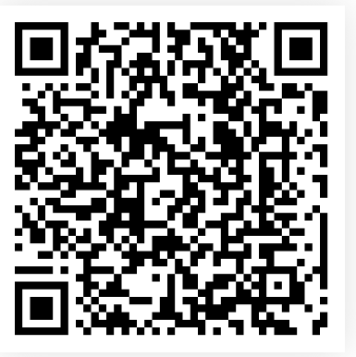
Приказ Минпросвещения РФ от 24.11.2022 № 1025 — наш ориентир в создании идеальной программы коррекционных курсов!
На прошлых слайдах:
выделила главные требования документа;
обозначила зоны повышенного внимания — те самые «проблемные звенья»;
подготовила для вас QR‑коды со ссылками на
необходимые ресурсы.

Slide 17

Практические рекомендации
Ищите обратную связь
Обдумывайте результаты
Изучайте новые методы
Поставьте личные цели
Повторяйте и адаптируйтесь
Чтобы работа была эффективной и соответствовала требованиям:
Храните копии всех подписанных родителями согласий.
Ведите журналы чётко, без исправлений;
Обновляйте рабочие программы ежегодно, даже если изменений нет.
Согласовывайте график и расписание с замдиректора по УВР.
Фиксируйте все консультации с родителями и педагогами — это поможет при составлении отчётов.
Регулярно проверяйте актуальность документов на официальных порталах.

Slide 18

Полезные ресурсы
Для самообразования и оперативного поиска информации используйте:
Официальные правовые базы: «КонсультантПлюс», «Гарант», «Контур. Норматив»
Методические материалы: журналы «Дефектология», «Воспитание и обучение детей с нарушениями развития».
Вебинары и курсы повышения квалификации по актуальным изменениям в законодательстве.

Slide 19
Спасибо за внимание и доверие!
Олеся Борисовна
8-992-133-6354
o.turina2014@yandex.ru

